Slide 1
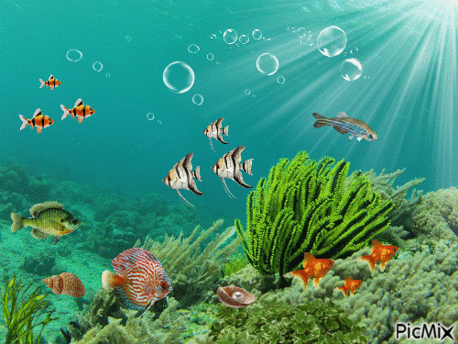
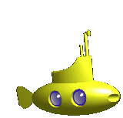
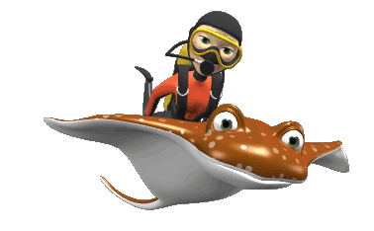
RECORRIENDO EL MAR

Slide 2
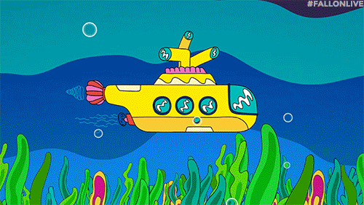
ACOMPAÑENME A VER A LOS
ANIMALES MARINOS

Slide 3
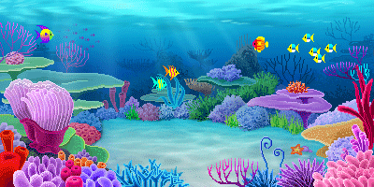
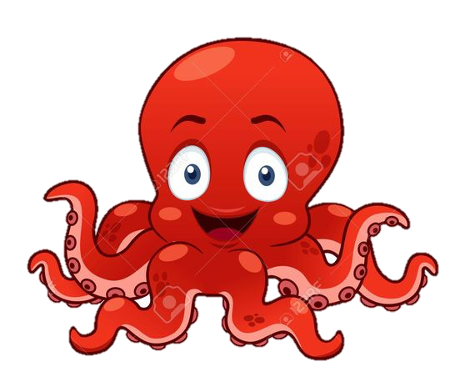

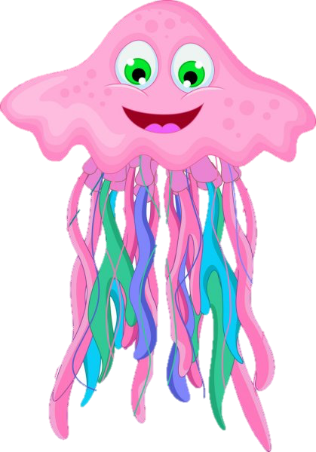

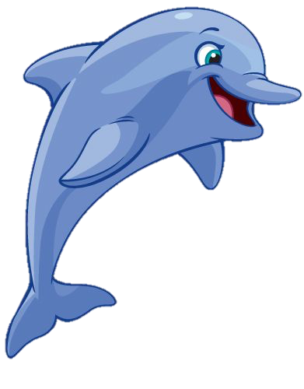
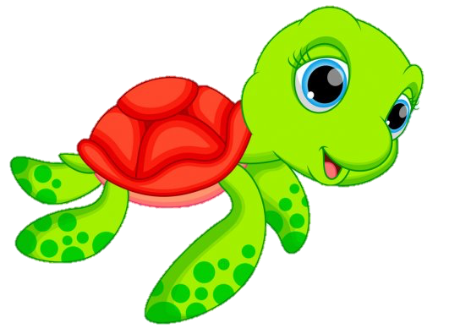
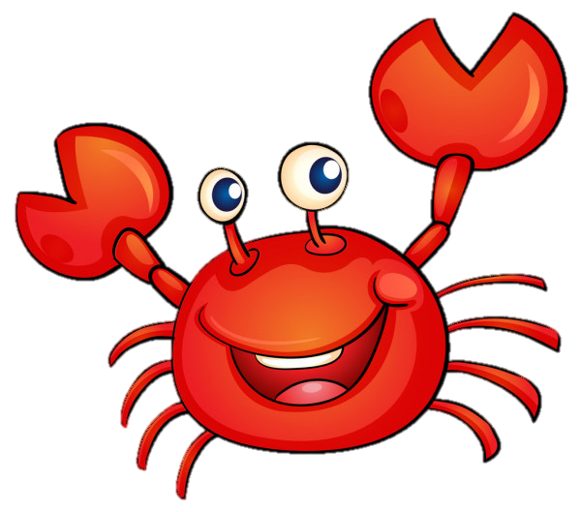

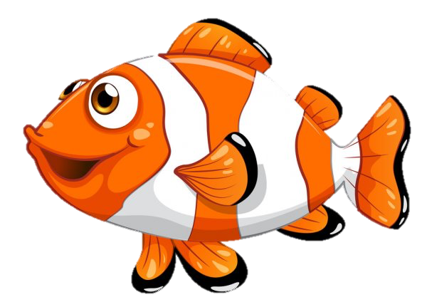



Slide 4
Juguemos

Slide 5

¿QUÉ ANIMAL MARINO VES AQUÍ?

Slide 6
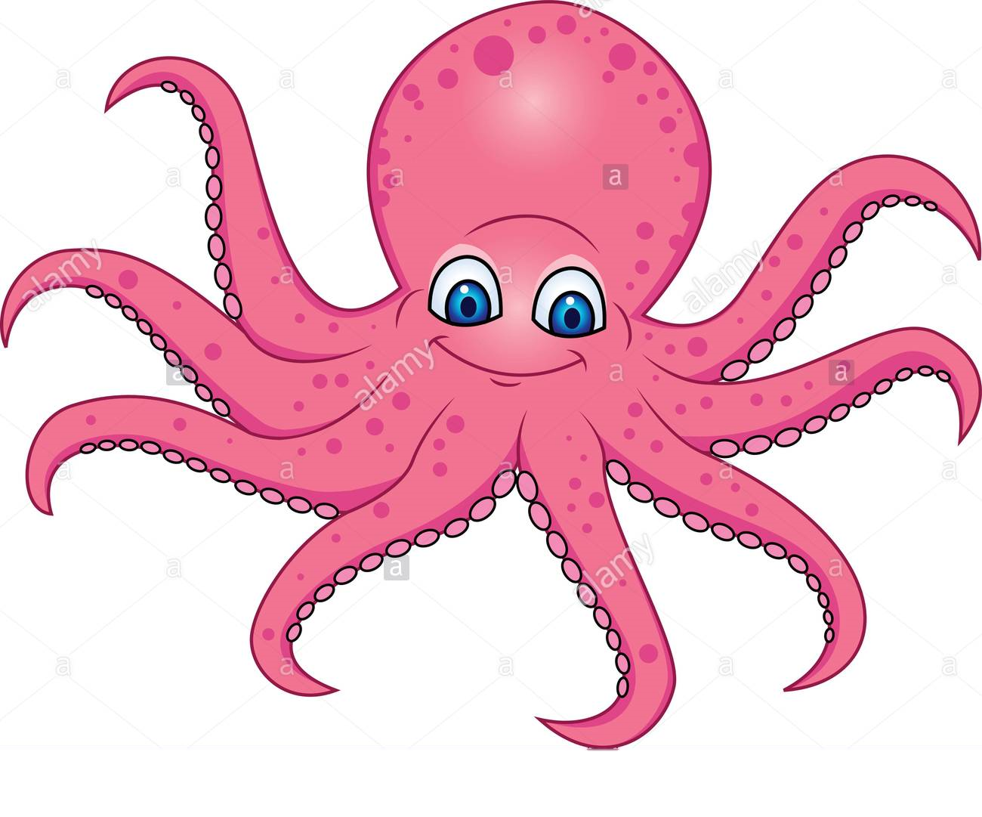


Slide 7

¿QUÉ ANIMAL MARINO VES AQUÍ?

Slide 8
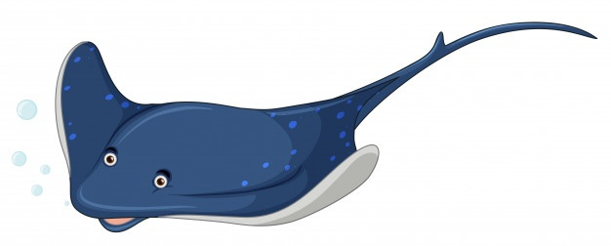

Slide 9

¿QUÉ ANIMAL MARINO VES AQUÍ?

Slide 10



Slide 11


Slide 12
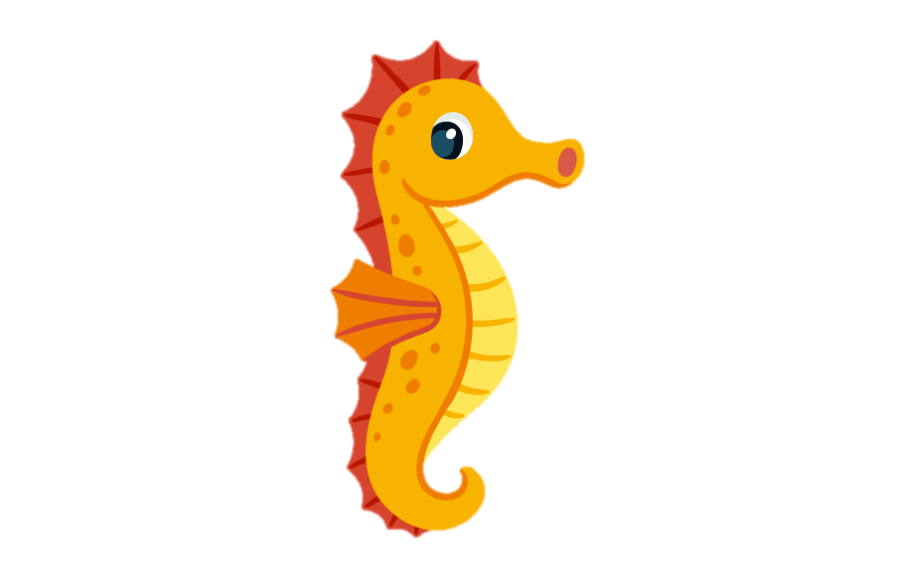

Slide 13

Medios de transportes del mar

Slide 14
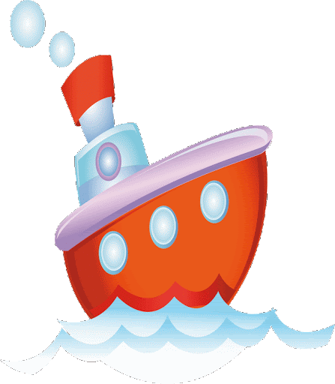
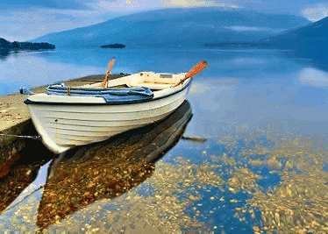
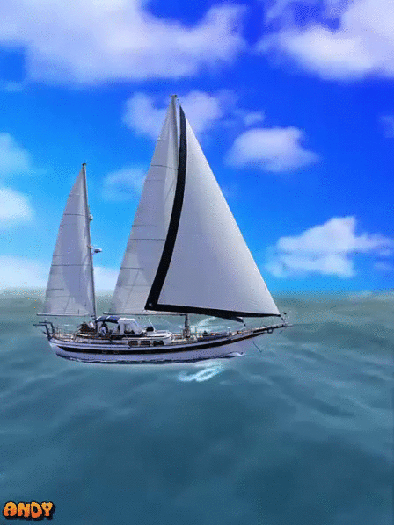
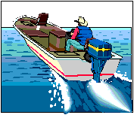
BARCO
BOTE
LANCHA
SUBMARINO
VELERO

Slide 15
Vamos a Jugar

Slide 16
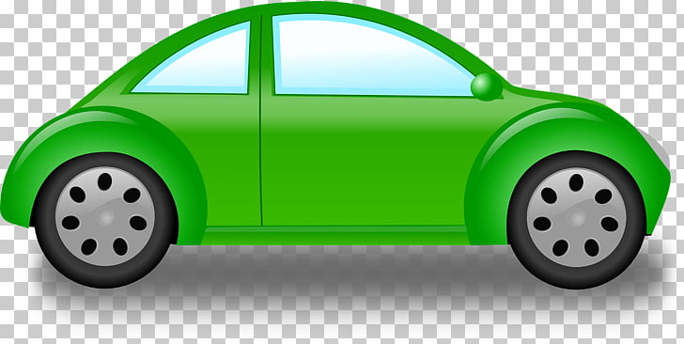

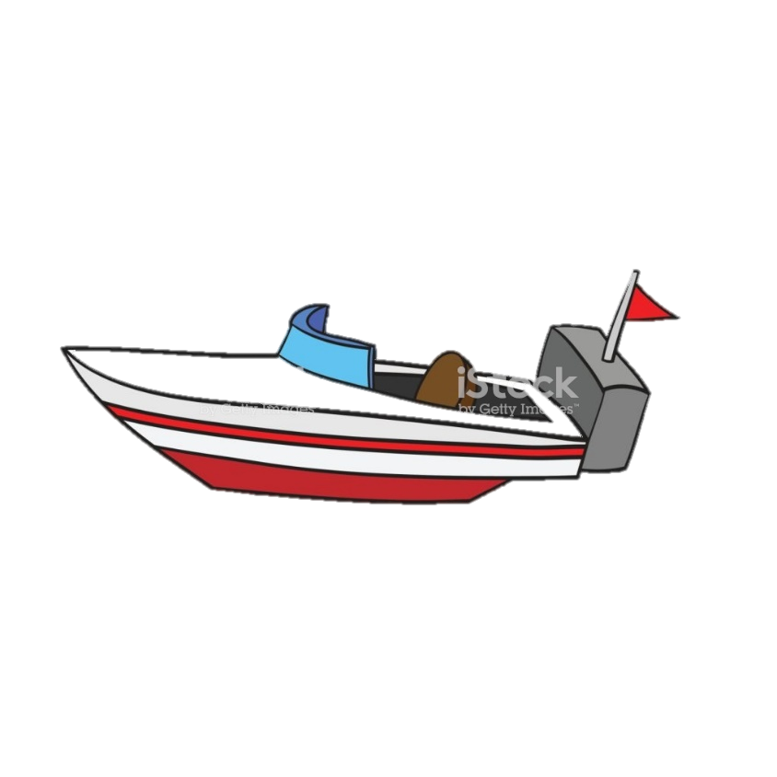

¿Que error ves aquí?

Slide 17
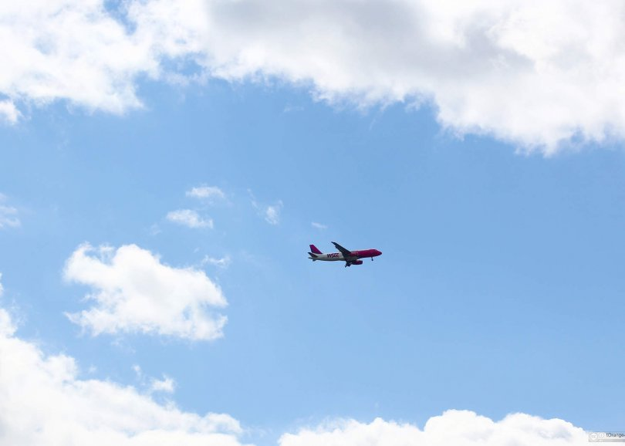
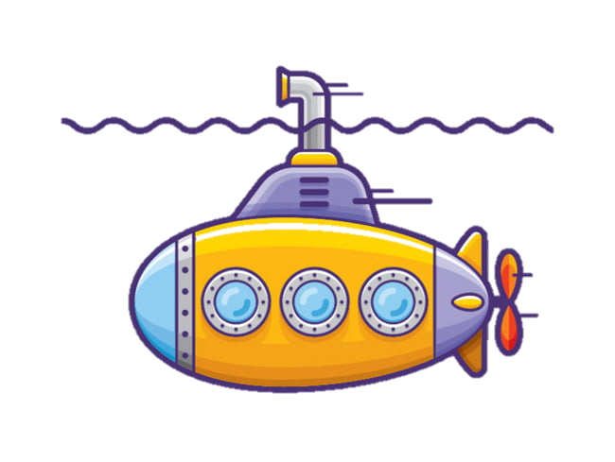
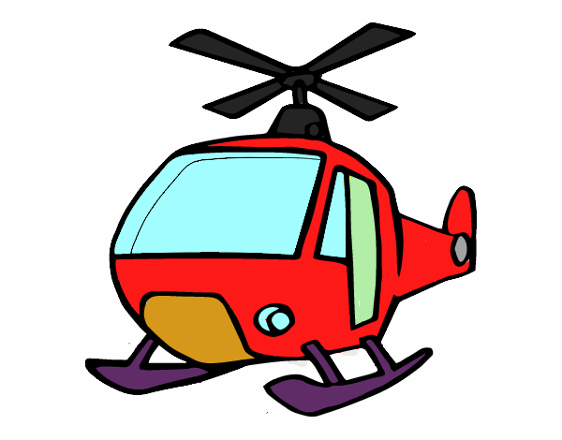
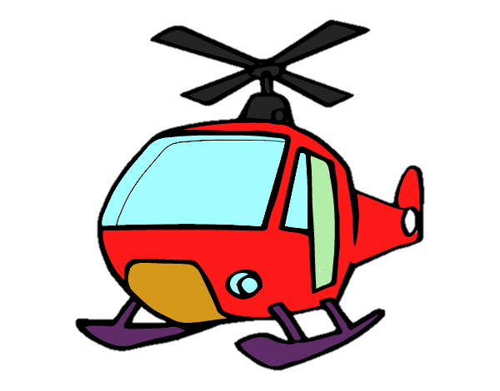
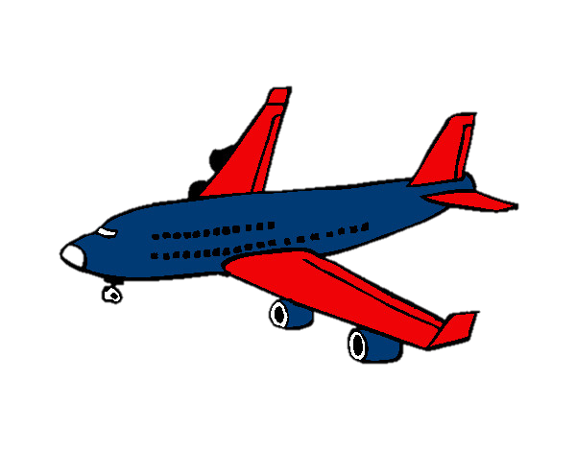


Slide 18




Slide 19
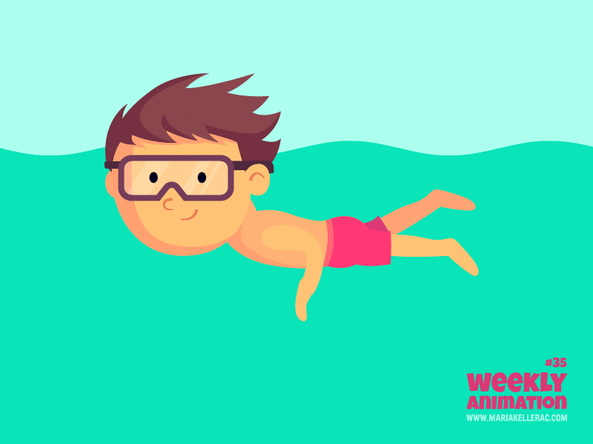
Muy bien

Slide 20
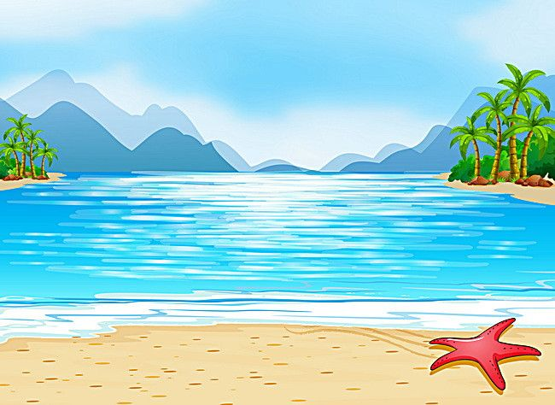
Profesiones y oficios del mar

Slide 21
PESCADOR
BUZO
MARINO
SALVAVIDAS

Slide 22
Juguemos a las adivinanzas

Slide 23

Es un hombre muy valiente, que siempre esta vigilando el mar, para salvar de repente al que no puede nadar

Slide 25
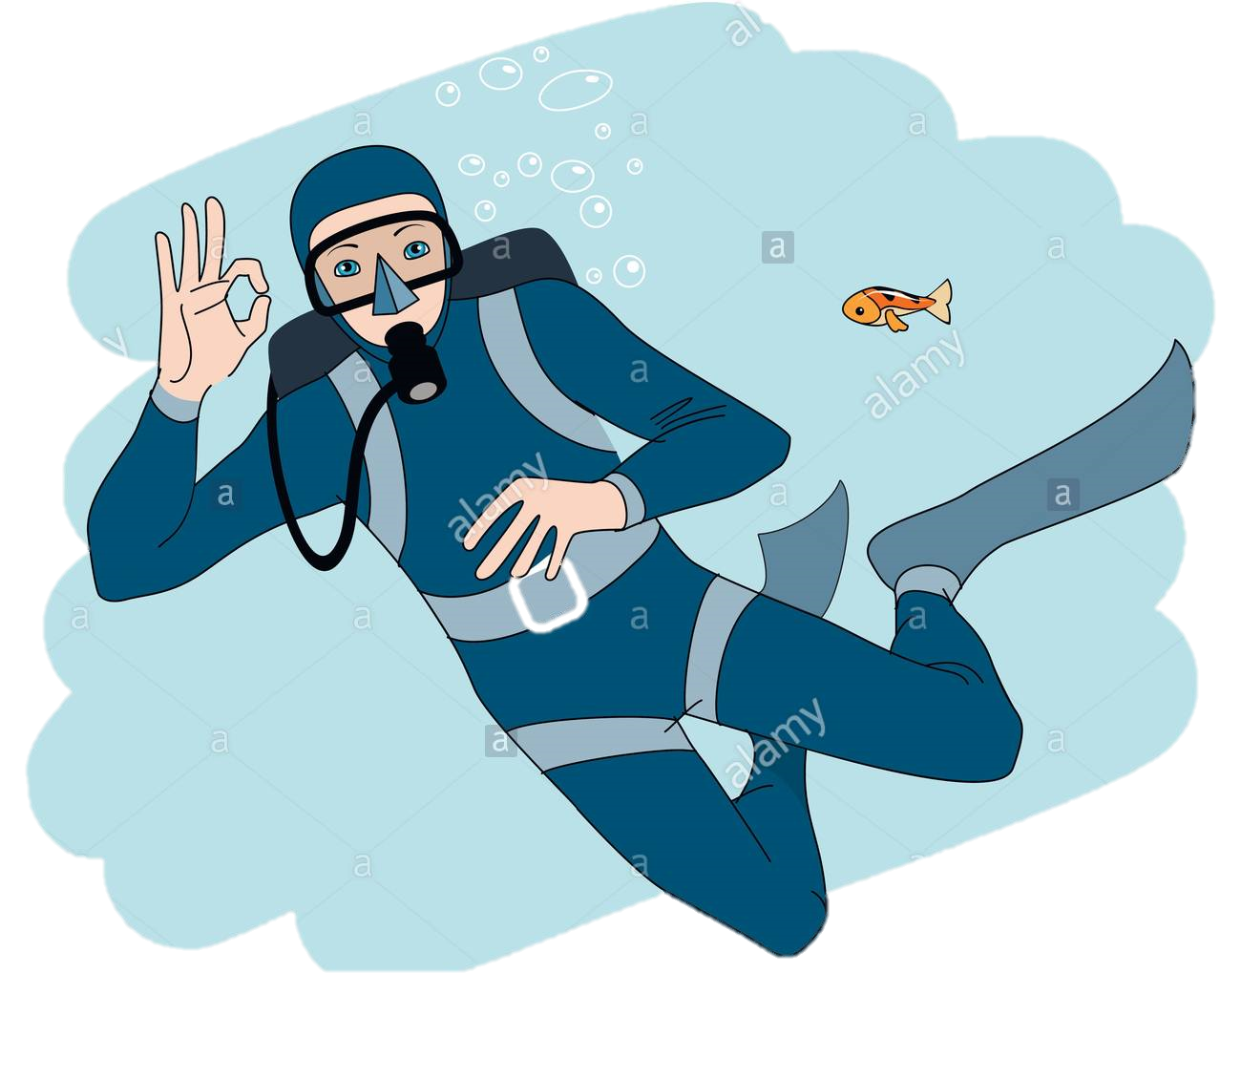
Es un hombre que usa una ropa especial y siempre nada en el fondo del mar

Slide 27
PESCA Y PESCA PECES DEL MAR
Y SIEMPRE LO HACE CON UNA CAÑA DE PESCAR

Slide 29
Muy bien

